Slide 1
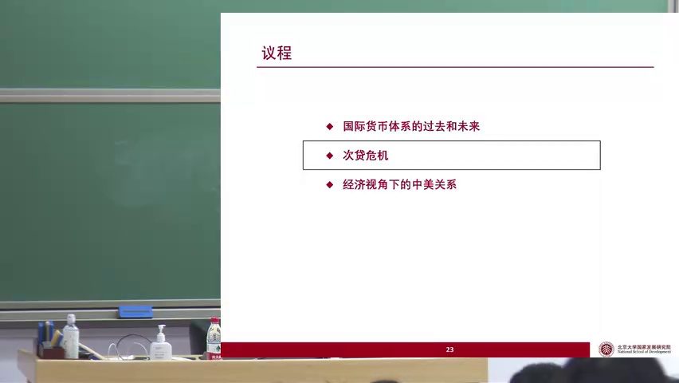

Slide 2

Notes:
1. 中国自2001年加入WTO后，经济显著受益，外需起飞，助力2003年摆脱连续五年的通缩，加入全球经济大循环，经常账户顺差显著增加，与美国的逆差形成镜像关系。
2. 美国的外部失衡规模在2001年中国加入WTO之前已很大，其逆差主要源自日本、韩国等国，而非完全由中国产能过剩导致，中美经济关系的复杂性需全面看待。
3. 国际收支恒等式揭示了经常账户顺差与逆差背后的储蓄与投资关系，中国顺差意味着富余产出与储蓄流向美国，通过购买美国国债等形式，促进了全球储蓄流动。
4. 次贷危机前，美国非金融部门债务增量显著，尤其是居民与企业加杠杆，房地产泡沫成为加杠杆的由头，但2007年房价触顶回落，次级贷款违约，最终引发金融危机。
5. 美国金融市场将按揭贷款打包成MBS等衍生资产，分层评级后出售，优先层获得高评级，但房价下跌导致现金流不足，底层资产违约风险加剧，次贷危机由此爆发。

Slide 3
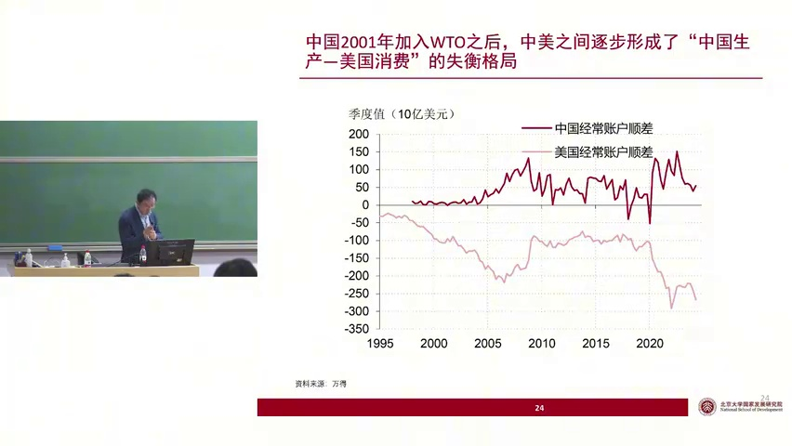

Slide 4
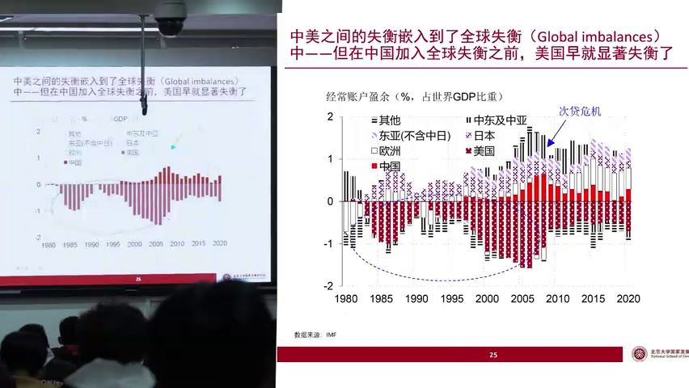

Slide 5
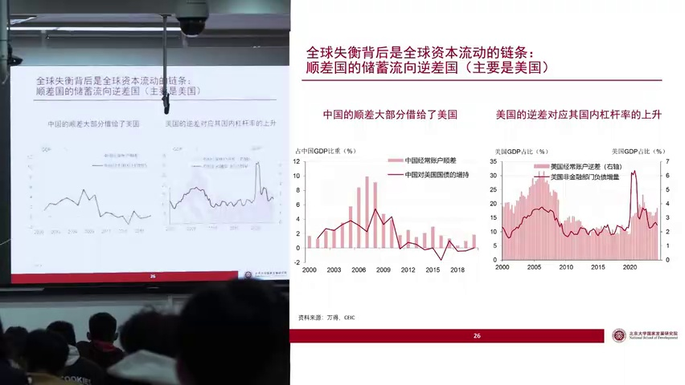

Slide 6
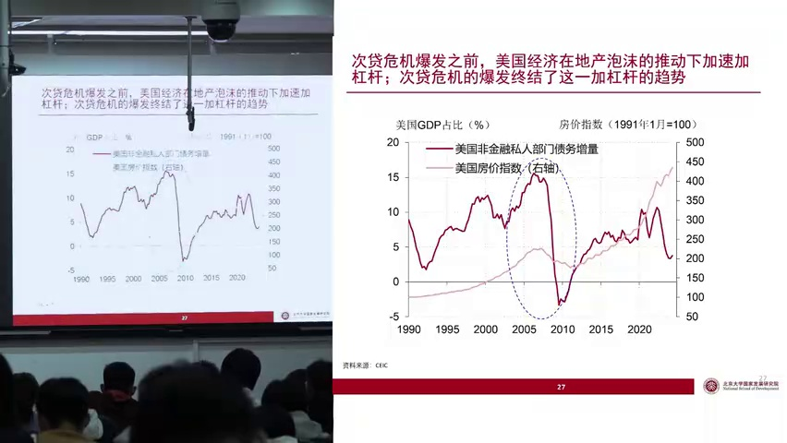

Slide 7
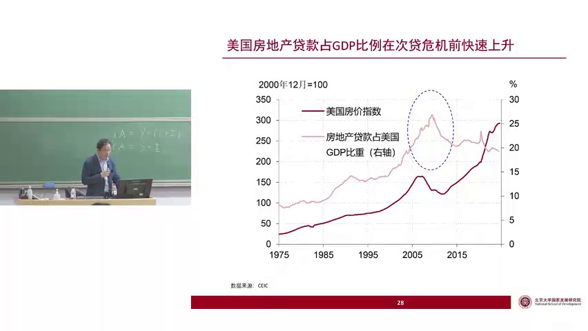
Notes:
1. 将按揭贷款打包并声称购买者为最先偿付，以此降低风险并获得3A级评级，吸引养老金等机构大量购买。
2. 打包过程重复多次，导致底层资产变得模糊不清，购买者无法确切了解所购资产的具体内容。
3. 资产打包成商业级评级的证券，即便底层资产不明，仍被机构广泛持有，价值被高估。
4. 这种打包和评级机制使原本风险较高的按揭贷款等资产，转化为看似安全的高评级投资产品。
5. 机构投资者在不知晓底层资产具体构成的情况下，基于评级信息大量购入这些资产支持的证券。

Slide 8
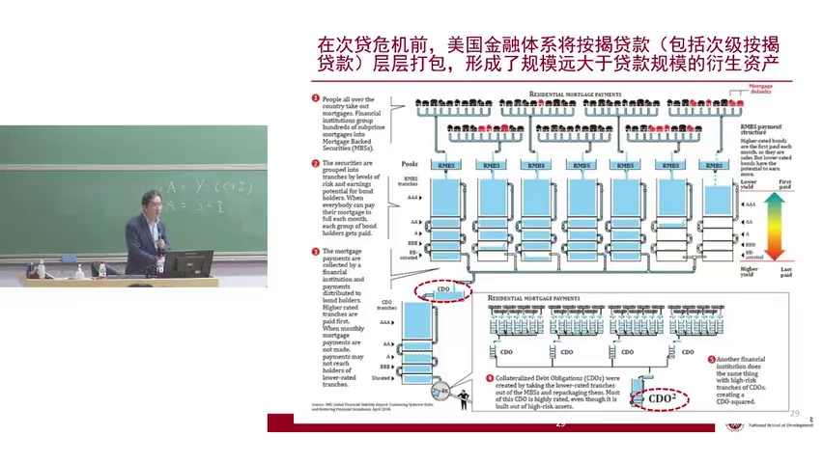
Notes:
1. CDS信用违约互换类似给非本人财产投保，如为邻居房屋投保火灾险，一旦邻居房屋受损，保险公司赔付，此机制用于金融风险转移。
2. CDS运作机制类似旁观者在他人赌局中下注，如在A和B赌注基础上，C和D以更大金额下注，A赢则C赔D，A输则C获赔，展示了CDS的杠杆效应。
3. CDS交易涉及购买方与卖出方，购买方定期支付保险金，若标的资产如按揭贷款违约，卖出方需对购买方进行赔付，形成类似按揭贷款的现金流。
4. CDS的现金流与按揭贷款现金流相似，银行发放按揭贷款后，若无违约，持续收取利息，一旦违约，CDS的卖出方需向购买方支付赔偿金，体现风险对冲功能。
5. CDS机制通过将非本人财产风险转化为可交易的金融产品，实现了风险的转移和放大，但同时也增加了金融体系的复杂性和潜在风险。

Slide 9
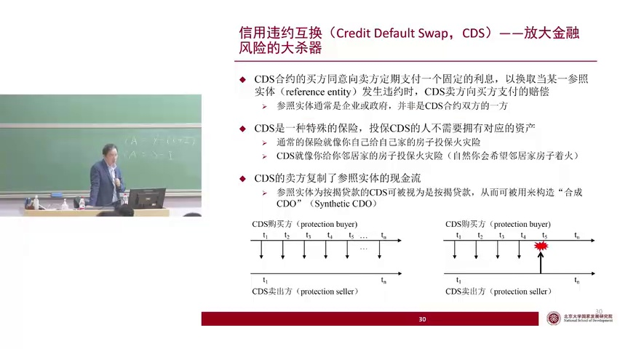
Notes:
1. 通过卖出CDS，金融机构在按揭贷款正常偿付时固定收到保费收入，但在违约时需承担巨大损失，类似于持有按揭贷款的风险。
2. 金融机构将按揭贷款打包后，若无实物资产可卖，转而卖出CDS，这些CDS被视为虚拟的按揭贷款，用于构建合成CDO，从而不受物理资产数量限制。
3. 通过金融衍生工具，如CDS和合成CDO，金融机构将次级按揭贷款的衍生资产规模扩大至数倍甚至十几倍，形成庞大的衍生资产市场。
4. 当次级按揭贷款违约时，基于这些贷款的衍生资产也跟着违约，导致大量持有这些衍生资产的金融机构遭受巨大损失，如贝尔斯登和雷曼兄弟。
5. 高杠杆率的金融机构在次贷危机中，由于衍生资产违约导致的资产价值大幅缩水，即使亏损较小比例，也可能导致破产，如雷曼兄弟的倒闭。

Slide 10
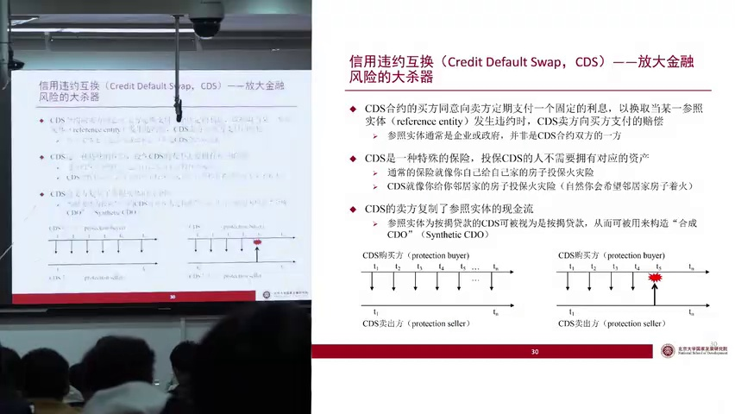
Notes:
1. CDO和Static CDO的广泛应用导致了次贷危机中金融机构的巨大损失，雷曼兄弟的倒闭进一步加剧了金融市场的交易对手风险，使得金融市场陷入交易停滞，最终导致金融体系崩溃。
2. 金融体系的崩溃影响了实体经济，表现为美国非金融私人部门的债务下降和需求收缩，以及美国经常账户逆差的显著减少，这直接影响了中国等顺差国的出口。
3. 次贷危机导致全球金融市场的流动性紧缩，引发了类似银行挤兑的风潮，美国政府通过TARP等措施试图稳定市场，但全球经济增速因此受到了显著影响。
4. 次贷危机期间，美国的进出口对GDP增长的贡献大幅下降，特别是在2008年和2009年，两年累计下降了六个百分点，这反映了全球经济危机对国际贸易的严重影响。
5. 次贷危机揭示了资产证券化和金融创新在提高金融市场效率的同时，也可能放大金融风险，导致系统性危机，强调了监管和风险管理的重要性。

Slide 11
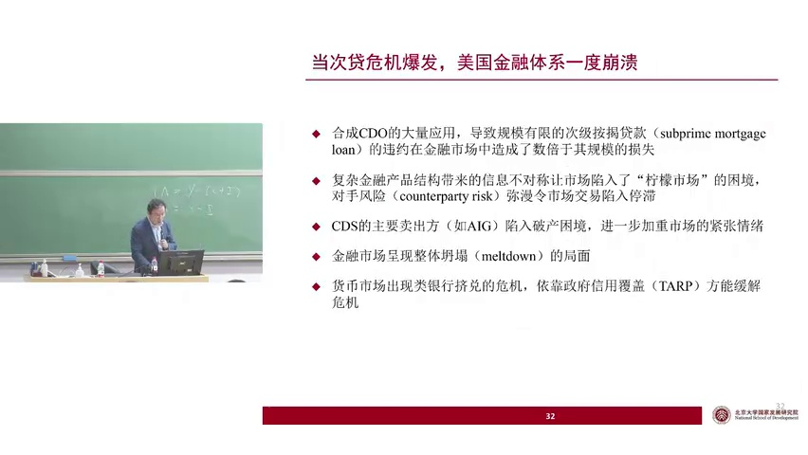

Slide 12
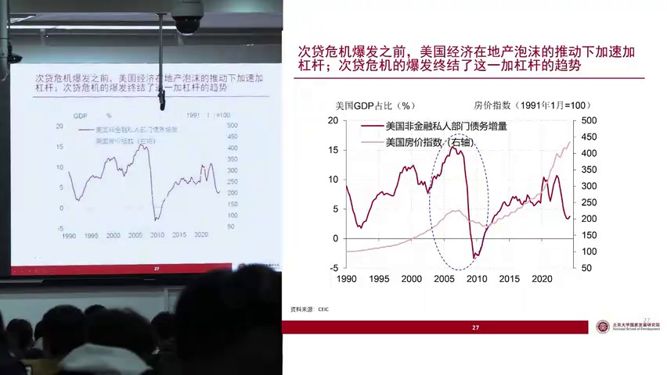

Slide 13
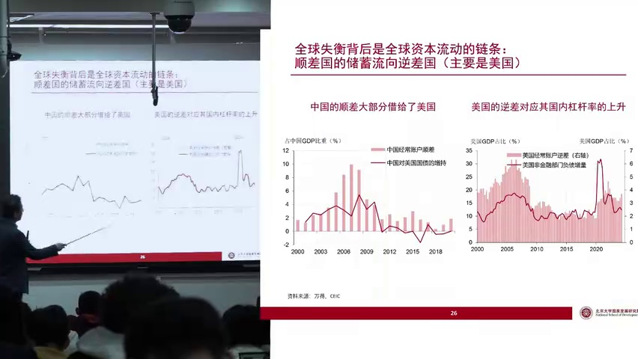

Slide 14
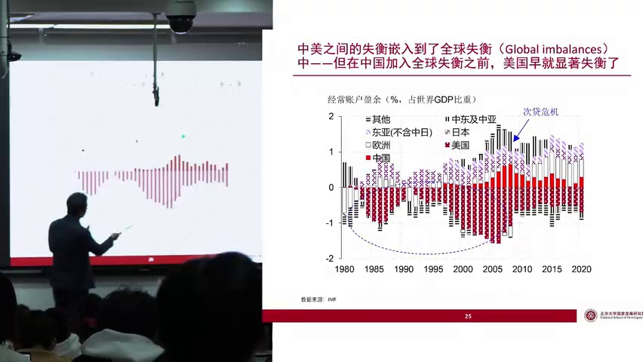

Slide 15
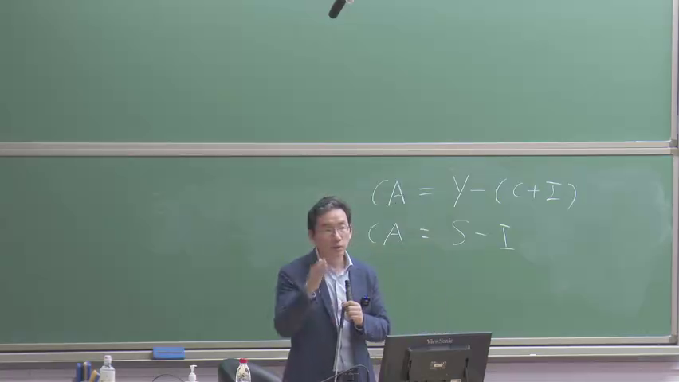
Notes:
1. 2008年底，中国为应对次贷危机影响，推出4万亿刺激政策，旨在通过增加内需对冲外需减弱，确保经济平稳运行。
2. 政策重点在于刺激国内投资，而非消费，因为短期内增加的收入大部分被储蓄，消费难以有效提升。
3. 次贷危机显著改变了中国经济运行逻辑，由之前的外需拉动转向更加依赖国内投资和消费，但消费提升受制于收入分配结构。
4. 4万亿政策有效促进了投资增长，对冲了外需下滑，推动2009年经济V字型复苏，避免了经济断崖式下滑。
5. 危机前后，中国经济结构问题凸显，表现为消费不足、投资过剩和产能过剩，需通过调整收入分配等措施解决。

Slide 16

Notes:
1. 从90年代后期至近年，中国经济长期面临内需不足的问题，但2003年至2008年间，强劲的外需弥补了内需的不足，导致总需求过剩。
2. 这一时期，中国出现了罕见的产能不足现象，特别是在钢铁行业，2000年时中国钢产量仅为1亿吨。
3. 1998年至2002年间，中国经历了长达五年的通货紧缩，经济环境对钢铁行业等制造业造成了深远影响。
4. 强劲的外需推动了中国在2003年至2008年间经济的快速发展，但也揭示了内需不足的根本问题。
5. 钢铁行业的案例说明了在特定时期，外需的增加可以暂时缓解内需不足的矛盾，但长期来看，需解决内需不足的结构性问题。

Slide 17
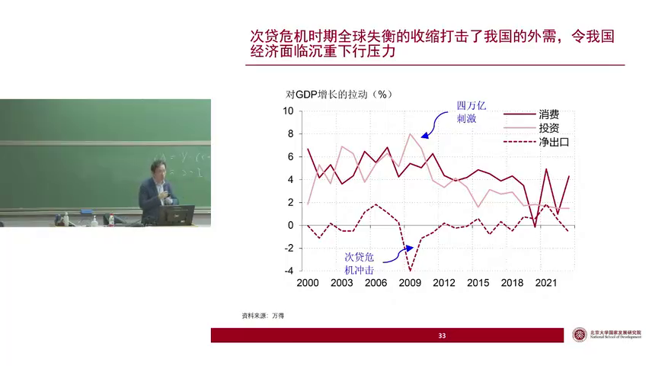
Notes:
1. 2000年至2004年，中国钢铁行业经历了从严重产能过剩到产能不足的转变，04年钢产量超过2.5亿吨，两翻一番还多。
2. 2004年，中国钢铁行业产能不足导致投资回报率异常高，传言头一个钢厂两年可回本，回报率高达50%。
3. 高回报率下，铁本事件发生，一位民营企业家在手续不全的情况下，强行建设了几千万吨产能的钢厂，无视法规。
4. 铁本事件反映了当时钢铁行业投资热和监管漏洞，成为经济史上的重要记录。
5. 从产能过剩到产能不足，再到高回报引发的违规建设，钢铁行业的发展历程揭示了市场波动与政策监管的重要性。

Slide 18

Notes:
1. 温家宝总理在经济过热期间对企业家采取行动，导致钢厂被国企接管，反映了宏观调控的强硬措施。
2. 08年前中国经济严重过热，国内宏观调控效果有限，外需强劲成为经济过热的主要原因。
3. 08年后，外需减弱，国内需求不足成为主要问题，产能过剩重新浮现，投资意愿下降。
4. 从10年4万亿刺激政策退出后，中国经济高度依赖宏观政策，尤其是对基础设施和房产投资的态度。
5. 经济过热与宏观调控之间的矛盾，以及外需变化对国内经济的影响，是过去30年中国经济的关键议题。

Slide 19
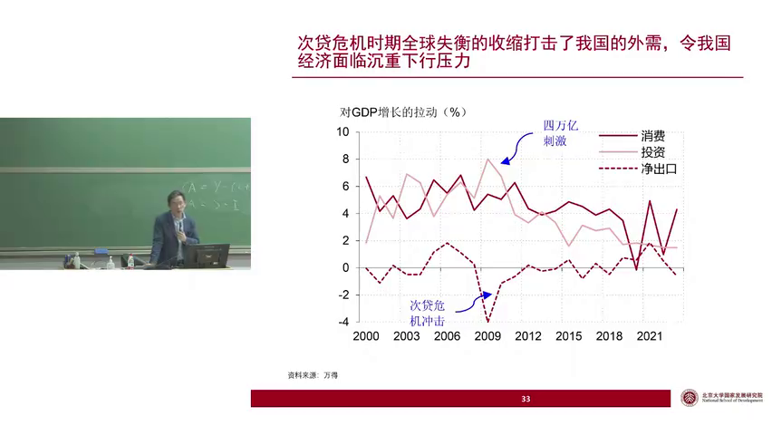
Notes:
1. 2008年后，中国经济表现主要受政策影响，政策积极经济向好，反之则经济不佳，政策成为经济预测的核心。
2. 宏观经济分析师在预测经济增长时，首要任务是预判政策走向，经济增长预测实质上是对政策的预判。
3. 近十年来，由于外需疲软，政策主导市场成为常态，政策对经济的影响力远超其他因素。
4. 部分客户对持续关注政策感到厌倦，希望听到更多新鲜观点，但政策因其重要性仍占据分析的中心位置。
5. 次贷危机前后，经济逻辑发生转变，政策主导市场成为新的经济运行逻辑，外需不足加剧了这一趋势。

Slide 20
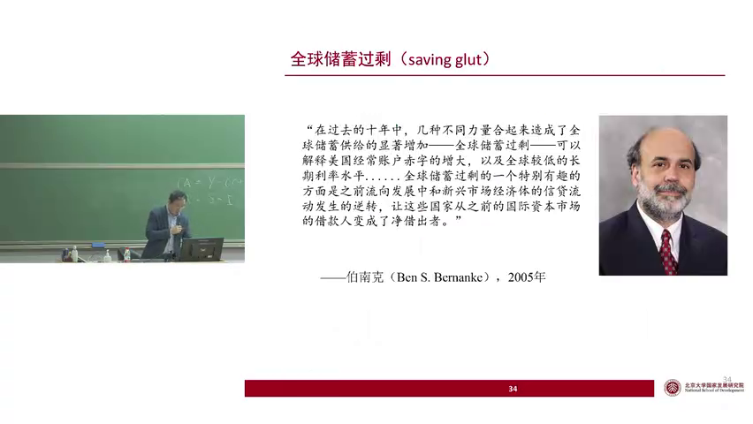
Notes:
1. 伯南克提出的“全球储蓄过剩”概念，指过去十年中多种力量共同作用，导致全球储蓄供给显著增加，解释了美国经常账户赤字的增大和全球较低的长期利率水平。
2. 理论上，资本应从投资回报率低的发达国家流向投资回报率高的发展中国家，但现实中，发展中国家如中国反而成为净资本输出国，资本流向美国，与理论预期相反。
3. 全球储蓄过剩导致美国长期利率被压低，进而影响美国居民的储蓄和消费决策，促使美国减少储蓄、增加消费，形成消费过剩的经济体。
4. 美国在面临全球储蓄过剩带来的低利率环境时，市场反应促使美国需要通过加杠杆等方式来吸收大量流入的储蓄，以维持经济活动。
5. 伯南克的观点揭示了全球资本流动与储蓄过剩之间的复杂关系，以及这种关系如何影响不同国家的经济政策和市场行为。

Slide 21
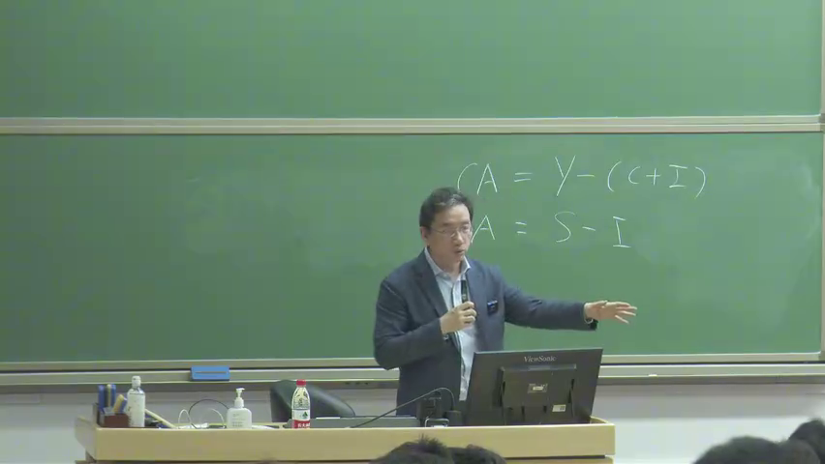
Notes:
1. 中国储蓄过剩与美国资产价格泡沫的关系，以及对次贷危机的影响，展示了中美经济相互依赖的复杂性。
2. 消费不足与储蓄过剩导致低效投资，经济增长果实未能有效转化为居民福利提升，影响幸福感。
3. 伯南克关于中国储蓄过剩引发美国经济失衡的观点有其道理，但非主要逻辑，需结合中美经济关系全面分析。
4. 在中国加入全球大循环之前，美国经济已存在失衡，说明经济问题的成因是多方面的，不能单一归咎于中国。
5. 辩证看待消费不足与储蓄过剩，理解其正面与负面影响，有助于更全面地分析中国经济结构及政策调整方向。

Slide 22
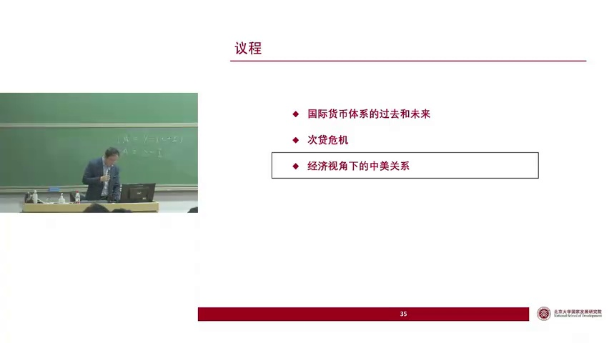

Slide 23
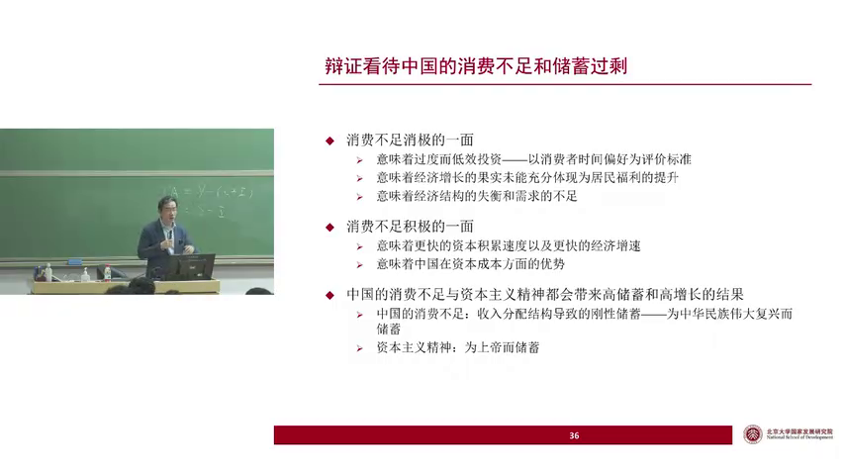
Notes:
1. 消费占比低导致人民群众感受与经济增速脱节，引发需求不足，影响经济增长的可持续性。
2. 经济结构失衡演变为需求不足，制约经济增长的哲学性，即长远发展动力。
3. 消费不足与投资过剩并存，加速资本积累，短期内可能推动更高经济增速。
4. 经济增长的主要驱动力为资本和技术进步，二者与投资紧密相关，影响经济表现。
5. 投资过剩虽带来资本积累加速，但长期看需平衡消费与投资，避免经济结构失衡。

Slide 24
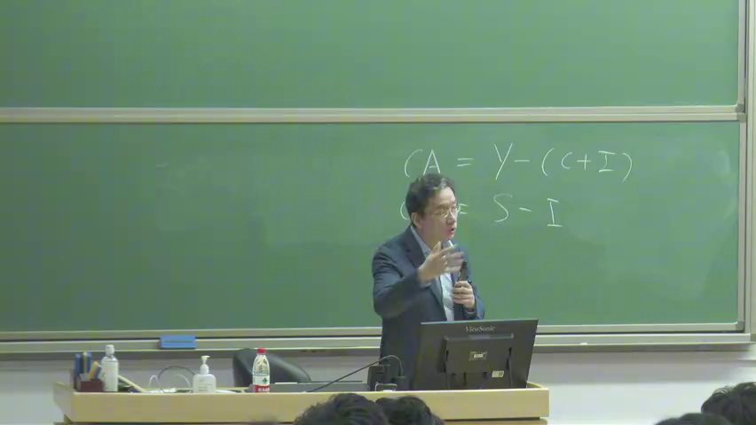
Notes:
1. 技术进步与资本积累紧密相关，如从扫帚到扫地机器人的转变，反映了投资率提升加速资本积累和技术进步，进而推动经济增速。
2. 中国拥有独特的资本成本优势，源于储蓄对回报率不敏感，使得资本获取成本低，企业更注重长期发展而非短期利润，形成强大的产业竞争力。
3. 中国储蓄行为与西方主流储蓄理论不同，更多体现为为国家长远发展而储蓄，类似于一百多年前资本主义精神中的财富积累理念，推动中国在多产业超越美国。
4. 美国因过度依赖美元特权导致产业空心化，制造业比重下降，金融保险业比重上升，资本家与劳工收入差距拉大，全球化加剧了这一趋势。
5. 中国在第一、第二产业已超越美国，尤其在硬实力方面，如制造业和农业，显示出中国在实体经济领域的强大竞争力。

Slide 25
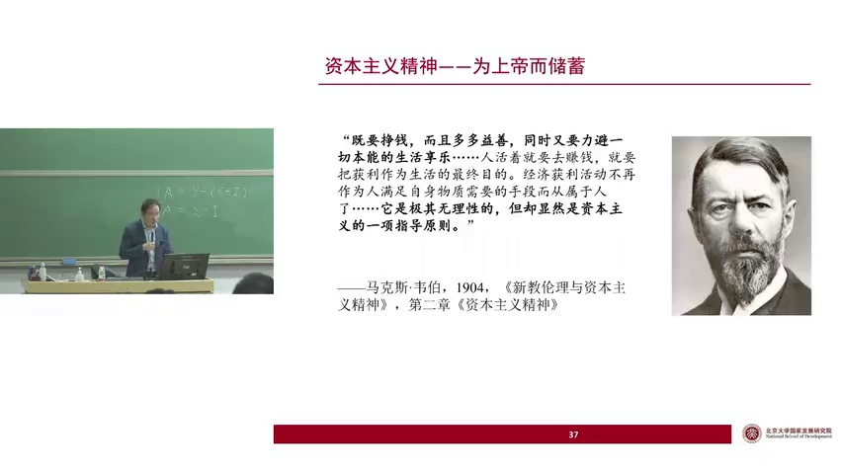

Slide 26
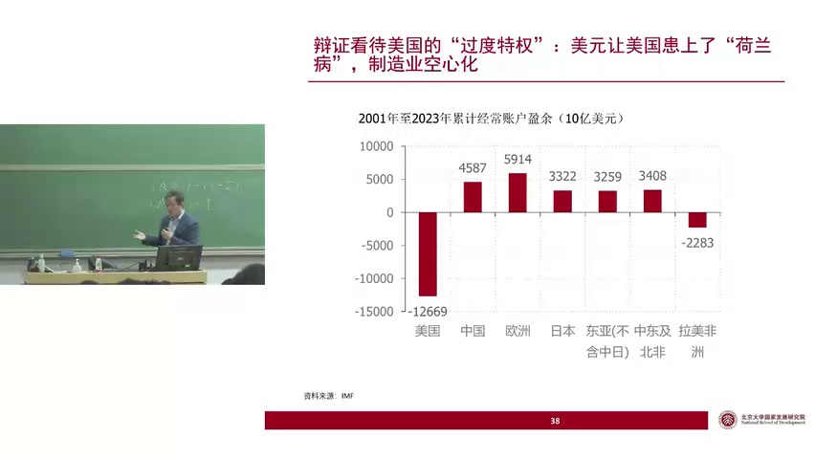

Slide 27
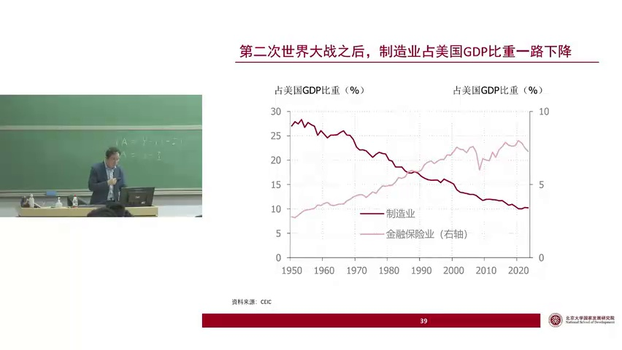

Slide 28
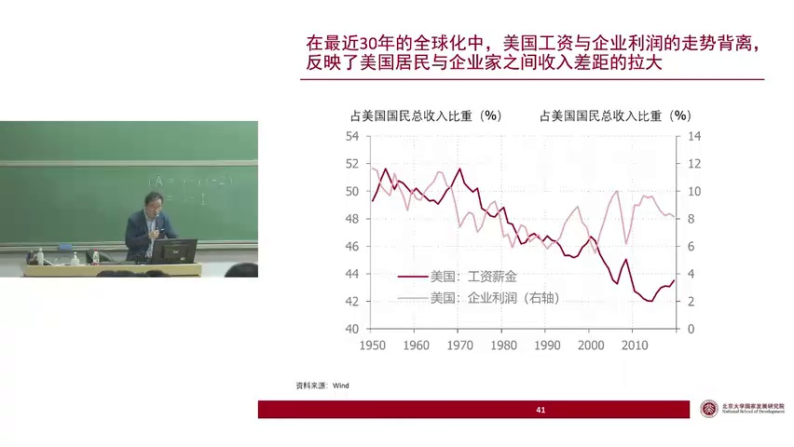

Slide 29
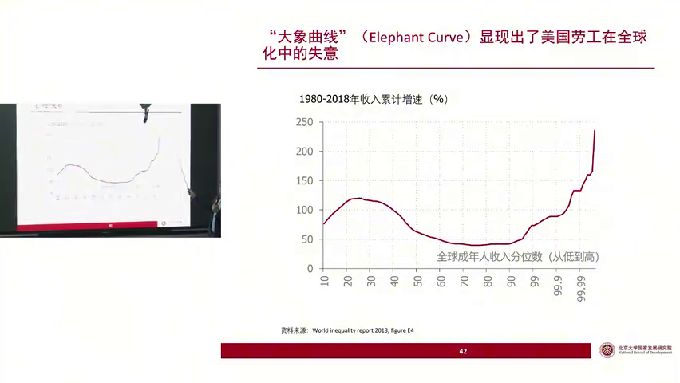
Notes:
1. 全球化进程中，发达国家资本家通过将资本配置到发展中国家，与廉价劳工结合，显著提升了资本回报率，实现了收入的大幅增长。
2. 发展中国家的工人，包括中国工人，受益于全球化，因发达国家资本的全球配置与他们结合，促进了收入的快速增长。
3. 发达国家的劳工在这一过程中成为失意者，随着企业将生产线转移到发展中国家，他们失去了高收入的工作机会，难以维持过去的生活水平。
4. 过去，美国劳工如汽车厂和钢铁厂工人，能以一人的收入支撑家庭，实现美国梦，但全球化导致这些岗位流失，影响了他们的生活质量。
5. 全球化对不同群体的影响存在显著差异，资本家受益最大，发展中国家劳工次之，而发达国家劳工则面临挑战，反映了经济全球化下的利益分配不均。

Slide 30
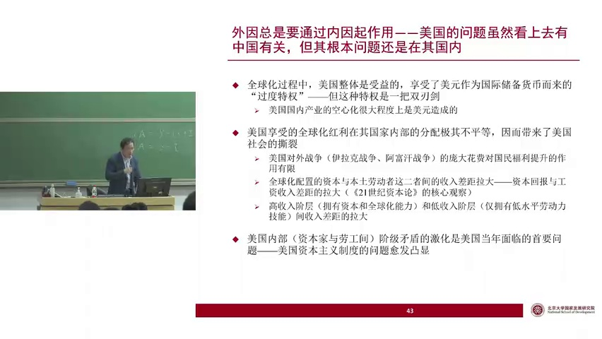

Slide 31
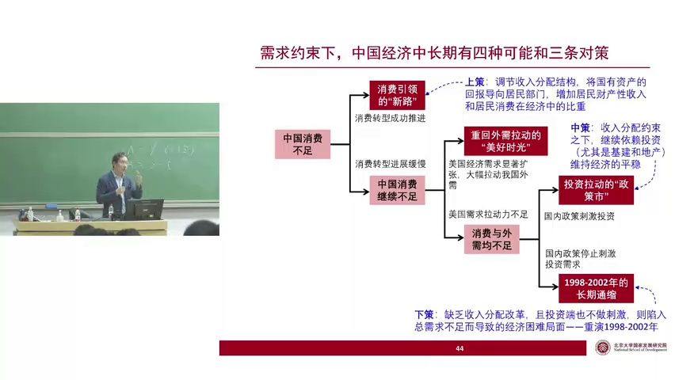
Notes:
1. 全球化进程中美国国内收入分配不均，导致阶级矛盾激化，特朗普政策反映底层民众诉求，但未触及根本问题。
2. 美元作为国际储备货币的特权双刃剑效应，既带来短期利益又加速产业空心化，长期损害美国经济竞争力。
3. 提出全民基本收入(UBI)政策可缓解美国国内收入差距，但需与全民国企持股计划比较，后者更有利于共同富裕。
4. 中国需通过收入分配调整，增加居民财产收入，推进消费转型，避免过度依赖外需或投资，确保经济可持续增长。
5. 中国经济未来面临四种可能性，需采取上策、中策或避免下策，当前政策转向降低经济下滑风险，但彻底乐观需消费引领转型。

Slide 32
